Slide 1
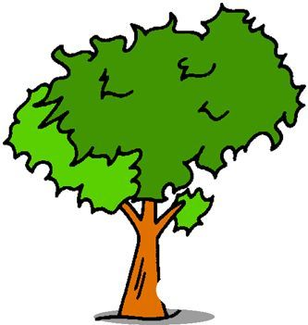
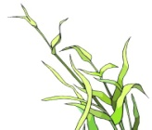
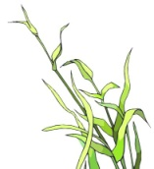
Презентация
ООД по Сенсорному развитию
Тема :«Одуванчики и жук на лугу»

Slide 2
Цель: Продолжать знакомить воспитанников с техникой рисования с целью развития сенсорных способностей
Задачи:
*Учить подбирать цвета по принципу «такой –не такой»;
*Закреплять знание цветов;
*Воспитывать в прилежности и аккуратности при выполнении работы.

Slide 3
Материалы и оборудование
лист бумаги формата А4
Бумажные салфетки
Краски желтого, зеленого и черного цвета
2Кисти, подставка под кисть,
Стакан-непроливайка(для воды)

Slide 4
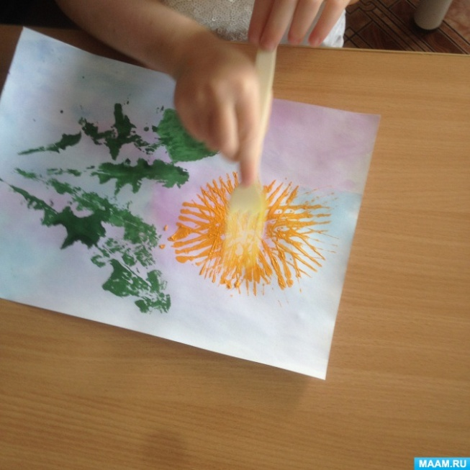
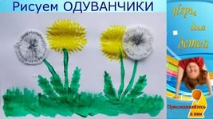
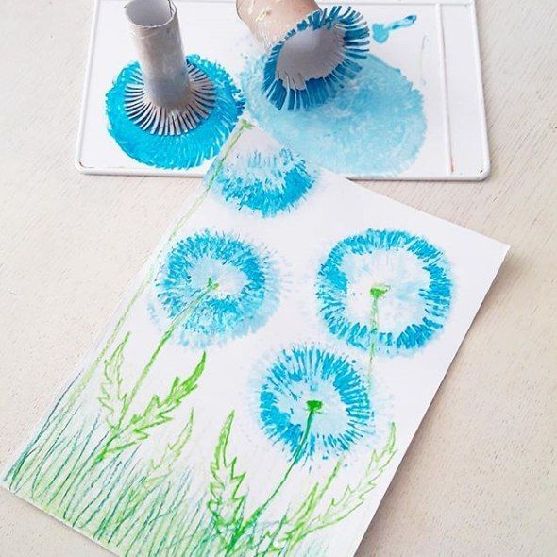
Можно использовать разные техники выполнения работы

Slide 5
Предварительная работа
Предварительная работа:
*На прогулке любуемся цветущими одуванчиками, уточняем, какого они цвета, рассматриваем цветок одуванчика, определяем его форму. Видим чёрного жука в траве.
*Перед работой с ребенком следует заранее оформить фон листа голубым (небо) и нежно-зеленым цветом(луг)
Предварительная работа

Slide 7
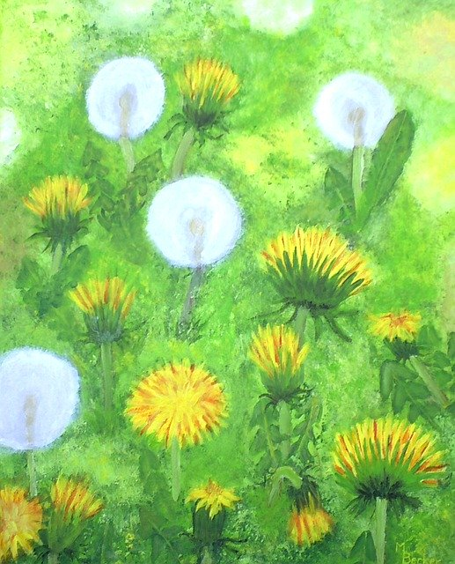
стихотворение О.Высоцкой « Одуванчик».
Утонуло солнце, лучик золотой.
Вырос одуванчик первый, молодой.
У него чудесный, золотистый цвет
Он большого солнца маленький портрет

Slide 9
Ход выполнения работы
Перед каждым ребёнком стоят розетки с указанными выше красками. Предлагаю рассмотреть их, вспомнить и показать, какого цвета были на лугу одуванчики, предложить детям показать ту краску, какого был жук. Предлагаю на общем листе бумаги попробовать нарисовать по 2- 3 одуванчика, а затем сама на общем рисунке изображаю чёрным пятном жука.

Slide 10
Ход выполнения работы
После общего объяснения и показа подхожу к каждому ребёнку, раздаю по листу бумаги для самостоятельной работы, ещё раз предлагаю показать краски, которыми ребёнок будет рисовать одуванчики, и даю ему кисть. После того, как ребёнок нарисует достаточное количество одуванчиков, забираю у него использованную кисть и предлагаю ему вторую, чистую, для чёрной краски. Поинтересовавшись, какой краской ребёнок будет рисовать жука, уточняю, что жука надо рисовать между одуванчиками, а не на них, иначе краски сольются. По мере выполнения задания забираю у ребёнка вторую кисть и рисунок.

Slide 11
Ожидаемый результат
Дети должны научиться умению выбирать нужный цвет;
Различать понятия «большой»(цветок) и «маленький»(жучок);
Развитие связной речи и умения взаимодействовать и действовать сообща;
Бережно относиться к природе;
Бережно относиться к оборудованию и аккуратности при выполнении работы.

Slide 13
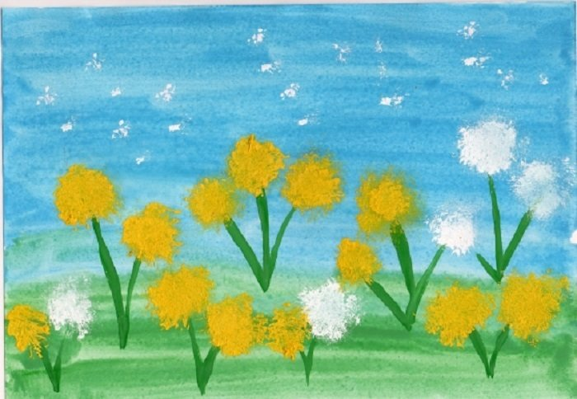
Рекомендации родителям
По окончании непосредственной образовательной деятельности можно рисунок расположить на стене или доске. Предлагаем детям полюбоваться ими, отметить, как красиво выглядят одуванчики на зелёном лугу, а среди них есть и жучок(маленькая черная точка)

Slide 14
Игра «Превращение» релаксация
Предложим деткам превратиться в жуков, которые лежат на траве(паласе, ковровом покрытии). Читаем:
« Жук упал, и встать не может, ждёт он, кто ему поможет!». Начинаем работать ручками, ножками(маховые движения). Молодцы!
«А теперь перевернулся ,встал и даже отряхнулся»
- Молодцы. Вы были похожи на настоящих жучков.
- А сейчас пора подкрепиться .Можно предложить детям угощение. На этом непосредственная образовательная деятельность заканчивается.

Slide 15
Спасибо за внимание!

